Slide 1
Межрегиональный вебинар
«Демонстрационный экзамен и публичная защита проекта как вариативные формы проведения промежуточной и итоговой аттестации по учебному предмету «Технология»
25 декабря 2020 г.

Slide 2
Опыт проведения демонстрационного экзамена как вариативной формы промежуточной аттестации по учебному предмету «Технология» в ГАПОУ «ЧТТПиК» Минобразования Чувашии
Герасимова Ольга Николаевна, преподаватель спецдисциплин, сертифицированный эксперт Ворлскиллс по компетенции «Кондитерское дело»

Slide 3
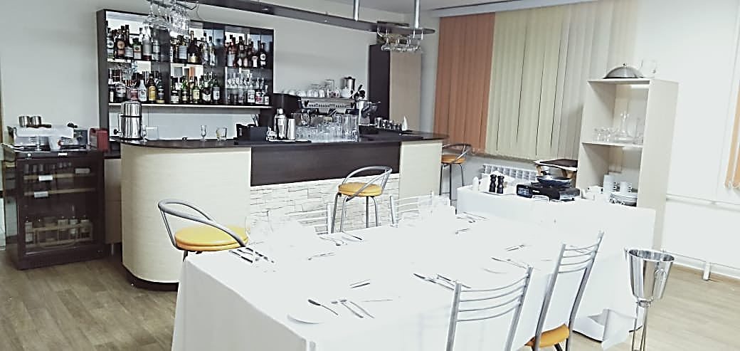
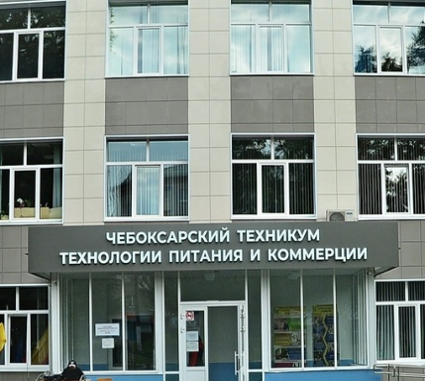
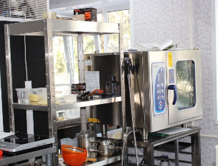
Чебоксарский техникум технологии питания и коммерции – участник сетевой формы реализации образовательной программы по учебному предмету «Технология»

Slide 4
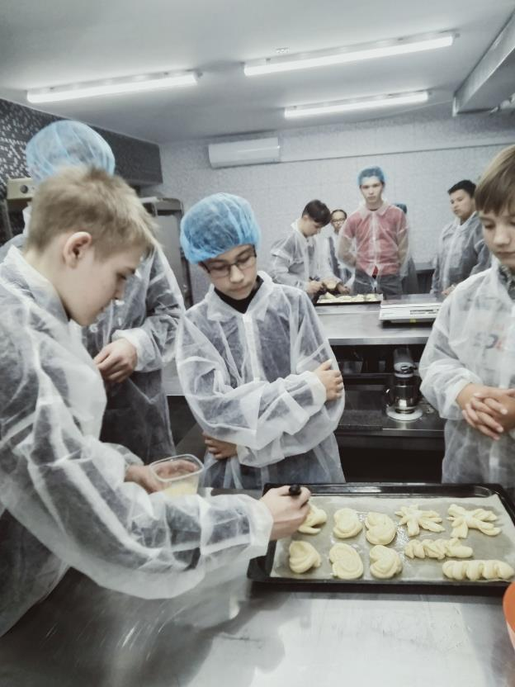
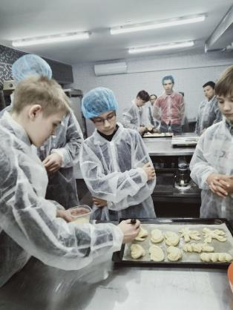
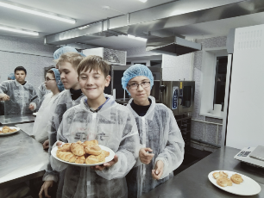
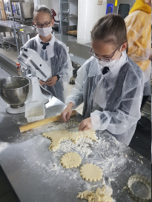
Кондитерское дело

Slide 5
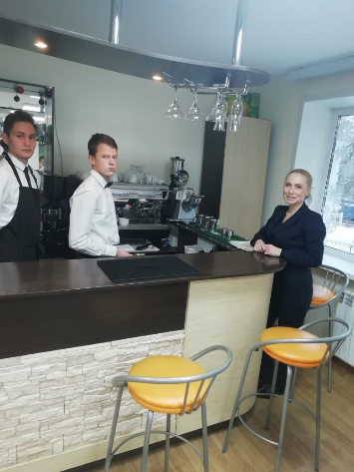
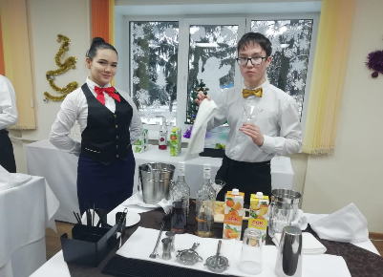
Ресторанный сервис

Slide 6
Демонстрационный экзамен по формату Ворлдскиллс Россия -
форма оценки соответствия уровня знаний, умений, навыков студентов и выпускников, позволяющих вести профессиональную деятельность в определенной сфере и (или) выполнять работу по конкретной профессии или специальности в соответствии со стандартами Ворлдскиллс Россия

Slide 7
Базовые принципы объективной оценки результатов демонстрационного экзамена
Применение единых оценочных материалов и заданий
Единые требования к площадкам проведения демонстрационного экзамена
Независимая экспертная оценка выполнения заданий
Применение единой информационной системы при проведении демонстрационного экзамена
Выдача паспорта компетенций

Slide 8
Демонстрационный экзамен по компетенции «Ресторанный сервис»
Модуль 1: «Бар/Бариста»
БАР
1. Приготовление коктейлей Канарейка и Маленький принц– 2 коктейля по 2 порции, включая украшения (технологическая карта прилагается) – 30 мин.
БАРИСТА
1. Подготовка к работе с кофемашиной – 15 мин.
2. Приготовление 2 порций кофе, 1 порция эспрессо, 1 порция капучино – 20 мин.
3. Уборка рабочего места.
4. Идентификация специй – 10 мин.

Slide 9
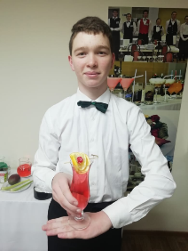
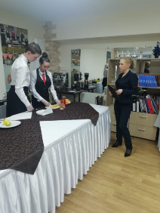
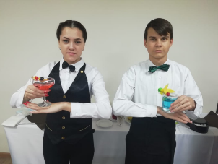
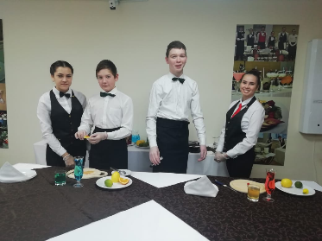

Slide 10
Демонстрационный экзамен по компетенции «Кондитерское дело»
Модуль А: «Миниатюры, пирожные, птифуры»
Приготовить 6 штук изделий – «Кекс творожный» по заданной рецептуре. Вес всех изделий должен быть одинаковый и быть в пределах 60-75 г.
Все изделия подаются на одной подложке (подставке, блюде).

Slide 11
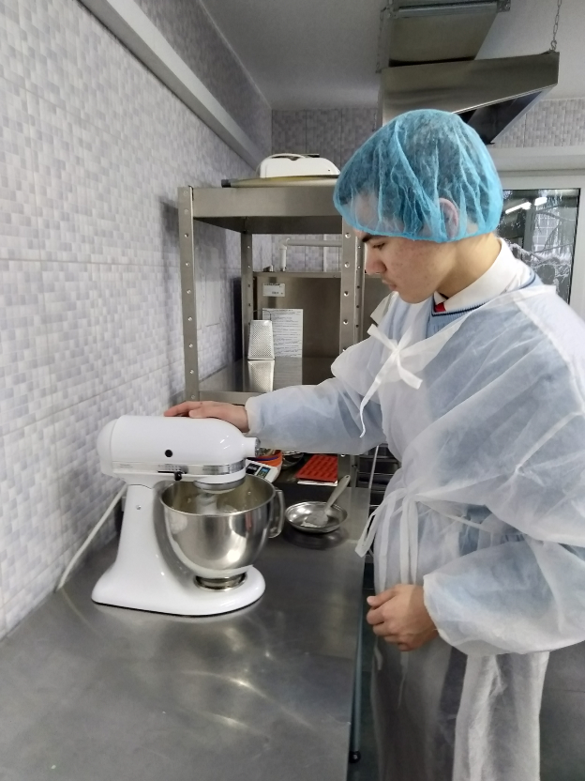
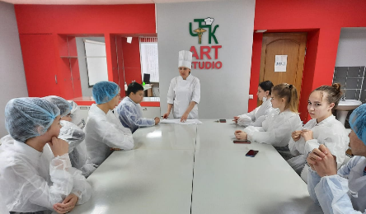
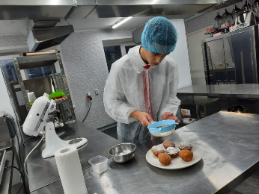
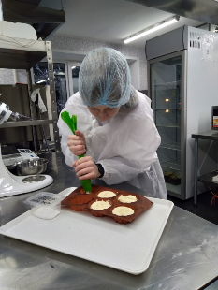
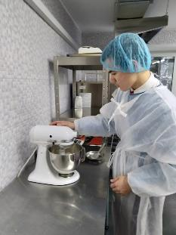
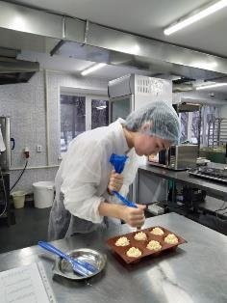

Slide 12
Критерии оценки
Измеримая оценка
Судейская оценка
- Количество
- Идентичность
- Вес
- Время подачи
- Работа в соответствии с требованиями гигиены и санитарии
- Подготовка инструментов и оборудования
- Базовая подготовка продуктов/материалов
- Технологический процесс
- Консистенция (текстура)
- Вкус

Slide 13
Итоги
Приобретён опыт новой формы сетевого взаимодействия школы и ОО СПО
Учащиеся максимально погрузились в профессиональную среду компетенций «Кондитерское дело» и «Ресторанный сервис»
Апробирован новый формат аттестации по предмету «Технология»

